Slide 1
Parlamentní volby v Nizozemsku 2023
Jana Linhartová

Slide 2
Úvod
Parlamentní demokracie
Dvoukomorový parlament: Sněmovna reprezentantů a Senát
Volby do Sněmovny reprezentantů-jednou za 4 roky
Do roku 1970 povinná účast ve volbách
Od roku 1970 hlasování není povinností, ale právem snížení volební účasti
Zpravidla pro sněmovnu reprezentantů hlasuje 60 až 80 % Nizozemců

Slide 3
Princip Přidělení míst
Parlament: 150 poslanců
K získání většiny: 76 křesel
Princip poměrného zastoupení, na základě schválení seznamu kandidátů v jediném celostátním volebním obvodu
Počet platných odevzdaných hlasů se vydělí počtem křesel v parlamentu (150)
K získání křesla v parlamentu je potřeba 0,67 % hlasů nárůst počtu malých stran v parlamentu

Slide 4
Parlamentní strany 2023
16 parlamentních stran:
- Lidová strana pro svobodu a demokracii - ANO 21
- Demokraté 66 - Fórum pro demokracii
- Strana pro svobodu - Strana pro zvířata
- Křesťanskodemokratická výzva - Křesťanská unie
- Socialistická strana - Volt Nizozemsko
- Labour Party a Zelená strana - Reformovaná politická strana
- DENK - 50 plus
- Zemědělsko-občanské hnutí - BIJ 1

Slide 5
Hlavní nizozemské politické strany
Křesťanskodemokratická
Labour Party
Lidová strana pro svobodu a demokracii
Socialistická strana
Demokraté 66
Strana pro svobodu

Slide 6
Parlamentní volby od roku
1994
1994: Labour Party
1998: Labour Party
2002: Křesťanskodemokratická výzva
2006: Křesťanskodemokratická výzva
2010: Lidová strana pro svobodu a demokracii
2012: Lidová strana pro svobodu a demokracii
2017: Lidová strana pro svobodu a demokracii
2021: Lidová strana pro svobodu a demokracii

Slide 7
Období bez vlády
V roce 2021 bylo Nizozemsko bez vlády 9 měsíců
Volby uskutečněné v březnu 2021
Koalice sestavená v prosinci 2021
Nejdelší období v historii země, kdy bylo Nizozemsko bez vlády

Slide 8

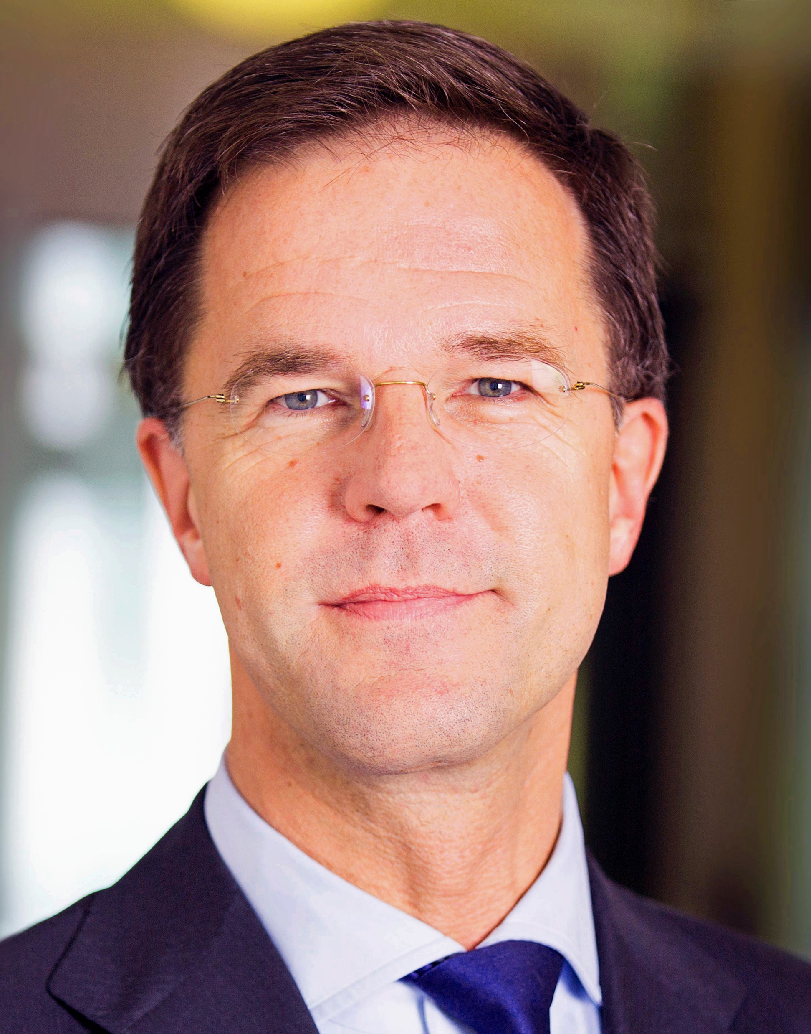
Předčasné volby
Parlamentní volby dne 22. 11. 2023
Předčasné volby z důvodu pádu koaliční vlády (původně roku 2025)
Dne 7. 7. 2023 rozpad vlády premiéra Mark Rutte
Příčina: neshody v oblasti migrační politiky

Slide 9
Mark Rutte
Bývalý nizozemský politik od roku 2010 zastával funkci nizozemského premiéra
Předsedou Lidové strany pro svobodu a demokracii (VVD)
V roce 2006 vyhrál volby do vedení VVD vítězství strany ve všeobecných volbách v roce 2010
Byl prvním liberálem, který byl po 92 letech jmenován premiérem
Druhý nejdéle sloužící vůdce Evropy
„Udělal jsem dobře a upřímně si myslím, že je ten správný čas odstoupit“ Rutte

Slide 10
Lidová strana pro svobodu a demokracii (VVD)
Založena roku 1948
Konzervativní politická strana
Podporuje soukromé podnikání a ekonomický liberalismus
Návrh na omezení vstupu pro děti válečných uprchlíků, kteří se již v Nizozemsku nacházejí rodiny by musely čekat nejméně 2 roky, než by byly znovu sloučeny
Tvrdší přístup k migrační politice nárůst počtu žadatelů o azyl
Koaliční strany (Křesťanská unie a D66) s návrhem nesouhlasily kolaps nizozemské vlády

Slide 11
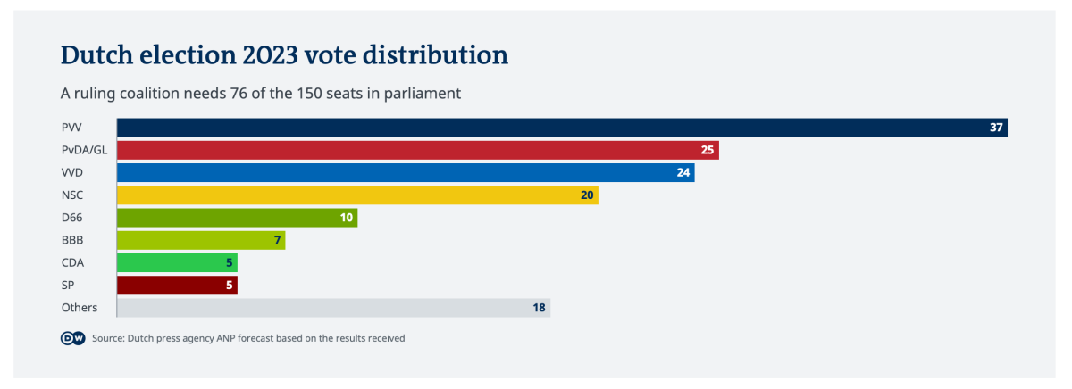

Slide 12
Výsledky voleb
Kandidovalo celkem 26 parlamentních stran
Vítěz: Strana pro svobodu (37 křesel)
V čele strany Geert Wilders
Vymezuje se proti islámu, imigrantům, vystoupení z EU, zákazu mešit a Koránu
Od roku 2004 je pod přísnou policejní ochranou
V roce 2009 mu byl odepřen vstup do Spojeného království
Gratulace k vítězství voleb od nacionalistických a krajně pravicových evropských politiků

Slide 13
Zdroje
https://www.houseofrepresentatives.nl/news/elections-house-representatives-wednesday-22-november-2023
https://en.wikipedia.org/wiki/Mark_Rutte
https://edition.cnn.com/2023/07/10/europe/rutte-netherlands-resignation-government-collapse-intl/index.html
https://en.wikipedia.org/wiki/People%27s_Party_for_Freedom_and_Democracy
https://www.theguardian.com/world/2023/jul/10/dutch-pm-mark-rutte-to-leave-politics-after-collapse-of-government
https://www.dw.com/en/netherlands-dutch-parties-to-form-government-9-months-after-vote/a-60109396
https://www.theguardian.com/world/2023/nov/08/dutch-elections-2023-everything-you-need-to-know-polls

Slide 14
https://www.britannica.com/place/Netherlands/Political-process
https://www.cambridge.org/core/journals/government-and-opposition/article/centre-does-not-hold-coalition-politics-and-party-system-change-in-the-netherlands-200212/7ACFCBF820AC9839B6C8BEEF42953210
https://thewire.in/world/geert-wilders-far-right-populist-wins-big-in-dutch-election
https://www.bbc.com/news/world-europe-67512204
https://en.wikipedia.org/wiki/Politics_of_the_Netherlands#1994%E2%80%93present
https://www.euronews.com/2023/11/13/everything-you-need-to-know-about-the-dutch-general-election
https://www.expatica.com/nl/living/gov-law-admin/netherlands-political-system-100756/

